Slide 1

LOGÍSTICA | NIVEL 4° MEDIO
MÓDULO 2
OPERACIONES DE BODEGAS
  En estos documentos se utilizarán de manera inclusiva términos como: el estudiante, el docente, el compañero u otras palabras equivalentes y sus respectivos plurales, es decir, con ellas, se hace referencia tanto a hombres como a mujeres.

Slide 2
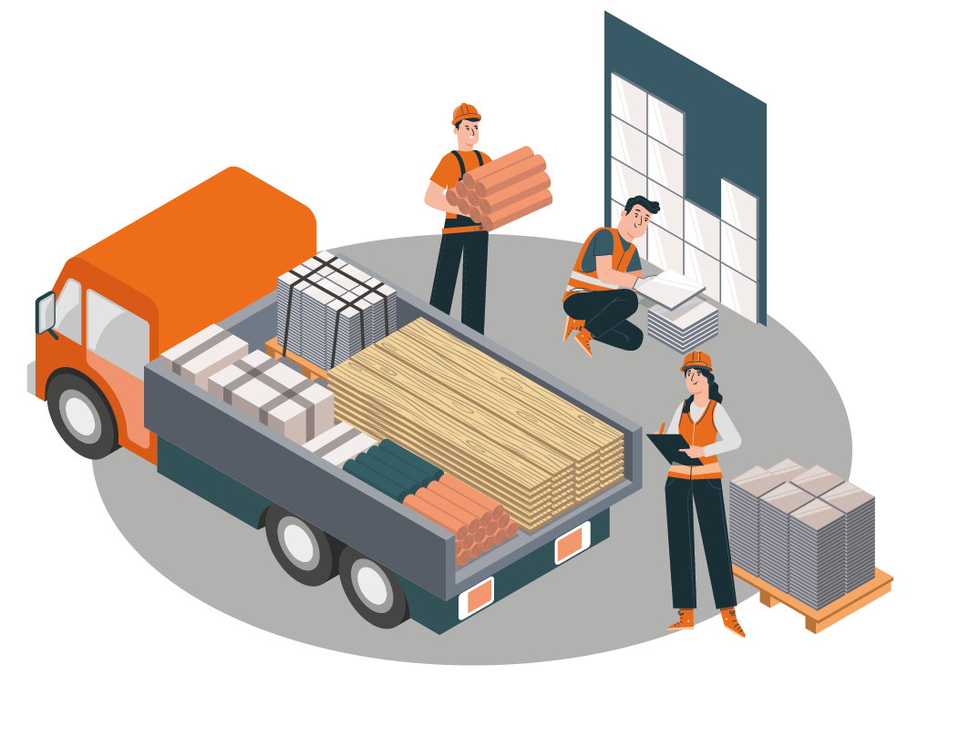
MÓDULO 2 | OPERACIONES DE BODEGA
ACTIVIDAD 8
TIPOS DE MATERIALES

Slide 3





OBJETIVO DE APRENDIZAJE
APRENDIZAJE ESPERADO
CRITERIOS DE EVALUACIÓN
OA 3
Cubicar los productos, materiales e insumos que requieren de almacenaje y espacios de bodegaje para lograr una disposición eficiente de los primeros y la optimización de los segundos.
OA Genérico
C - H
1. Cubicar los productos, materiales e insumos para lograr un acomodo eficiente según las normas de seguridad vigentes e indicaciones de jefatura.
1.1. Determina los tipos de materiales e insumo con sus características para realizar el almacenamiento eficientemente según indicaciones de superiores.

Slide 4

RECORDEMOS
¿QUÉ APRENDIMOS LA ACTIVIDAD ANTERIOR?
EQUIPOS DE MOVIMIENTOS DE CARGA
1
Identificamos que es una herramienta de manipulación de cargas.
2
Reconocimos los diversos usos de las herramientas de manipulación de cargas.

Slide 5

ACTIVIDAD DE CONOCIMIENTOS PREVIOS
Para revisar los aprendizajes trabajados en actividad anterior, te invito a realizar la Actividad 8 de Conocimientos Previos. Descarga el archivo y sigue sus instrucciones.
¡Muy bien!
Te invitamos a profundizar revisando
la siguiente presentación

Slide 6

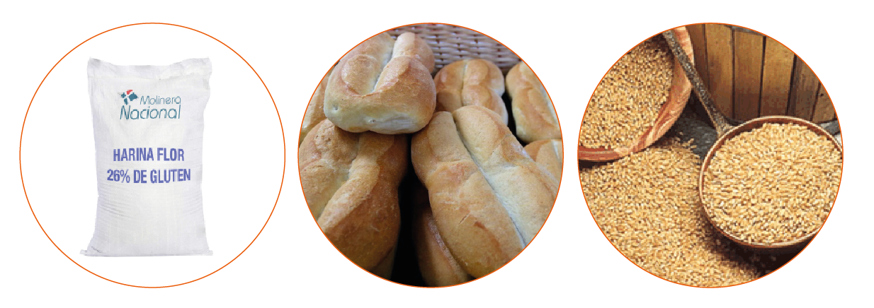
TIPOS DE MATERIALES
ACTIVIDAD MOTIVACIÓN
Como ya hemos visto anteriormente, los materiales que se almacenan en las bodegas se pueden clasificar de diferentes maneras.
¿Cómo clasificarías tú, los siguientes materiales?
Los materiales que viste en las imágenes anteriores, se clasifican en: Materias Primas, Productos semi elaborados y productos terminados.
¡Muy bien!

Slide 7

8
MENÚ DE LA ACTIVIDAD
TIPOS DE MATERIALES
Al término de la actividad estarás en condiciones de:
1
Diferenciar los tipos de materiales, materias primas, materiales semi terminados, productos terminados e insumos de acuerdo a sus características.
2
Reconocer clasificación de materiales de acuerdo a ciertos criterios como estado físico, fechas de caducidad, entre otros.

Slide 8




TIPOS DE MATERIALES
Antes de seguir te has detenido a reflexionar sobre las características de los productos y mercancías que las empresas tiene y fabrican. Ahora analicemos lo siguiente.
Reúnete en grupos, analicen la pregunta y reflexionemos en torno a ella.
¿Qué tipos de productos y cómo crees que podríamos realizar un eficiente almacenamiento de estos materiales?

Slide 9
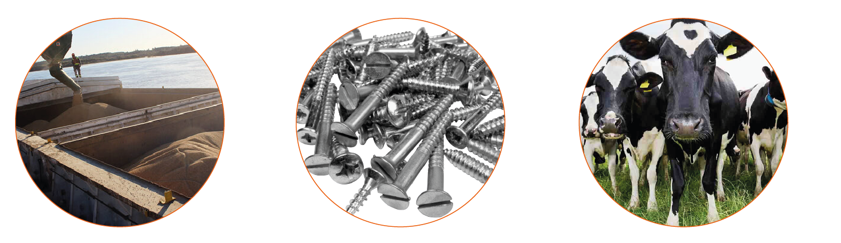

CLASIFICACIÓN DE MATERIALES
TIPOS DE MATERIALES POR ESTADO FÍSICO
SÓLIDOS
  Sólidos a granel
    Ej: Minerales, productos agrícolas, químicos, tierras
  Sólidos compactos
    Ej: Productos fabricados, pernos, tuercas, muebles
  Animales vivos
    Ej: Vacunos, salmones, etc. (pasan a ser faenados)

Slide 10
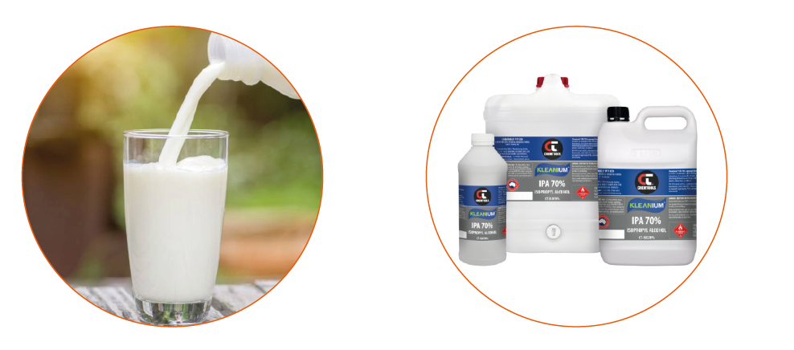
CLASIFICACIÓN DE MATERIALES
TIPOS DE MATERIALES POR ESTADO FÍSICO
LÍQUIDOS
  Líquidos estables
  Ej: Bebidas, leche,
  Gasolina, petróleo
  Líquidos inestables
    Ej: Alcohol, nitroglicerina, elementos químicos sulfurosos

Slide 11
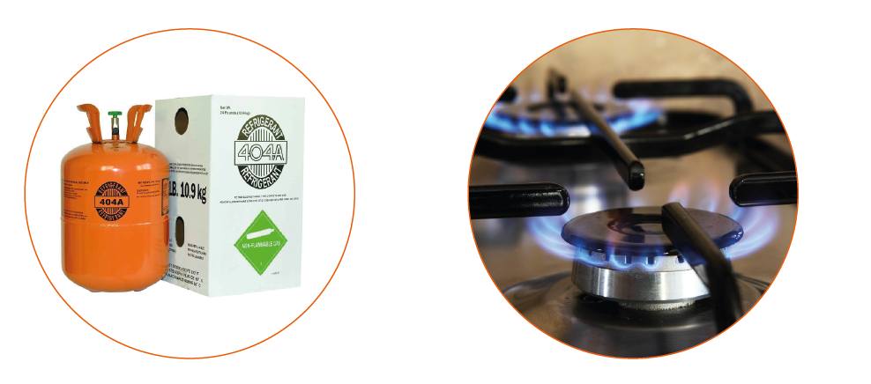
CLASIFICACIÓN DE MATERIALES
TIPOS DE MATERIALES POR ESTADO FÍSICO
GASES
  Gases a alta presión
  Ej: Gases refrigerantes R404
  R134, extintores
  Gases a baja presión
    Ej: Estanques de nitrógeno, gases en cañerías, gas natural, gas ciudad

Slide 12

TIPOS DE MATERIALES POR PROPIEDADES
MATERIALES PERECEDEROS
  Congelados
    Ej: Helados, se deben conservar en cámaras a -18ºC.
  Refrigerados
    Ej: Carnes, se deben conservar en cámaras de 0 a 8ºC.
  Frescos
    Ej:Leche, se deben conservar en lugar fresco.
  Temperatura
  ambiente
    Ej: papas, conservas,
    Entre otros.

Slide 13
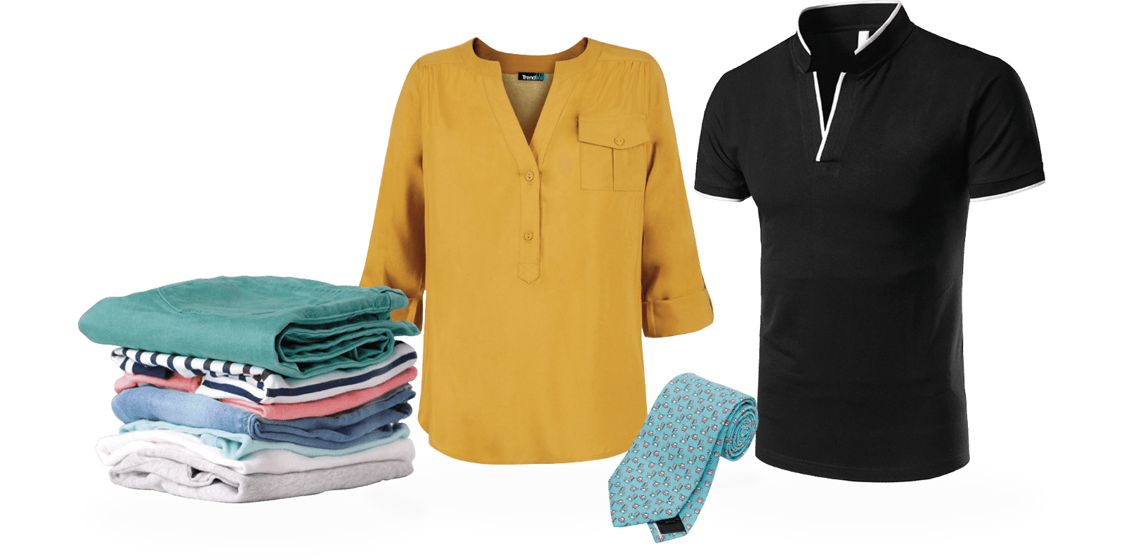

CLASIFICACIÓN DE MATERIALES
TIPOS DE MATERIALES POR PROPIEDADES
MATERIALES DURADEROS
  Materiales que no tienen fecha de vencimiento
  Ej: textiles, ropa, etc.
  Materiales de ferretería, pernos, ángulos, abrazaderas, etc.
En general materiales que no tienen
fecha de vencimiento.

Slide 14
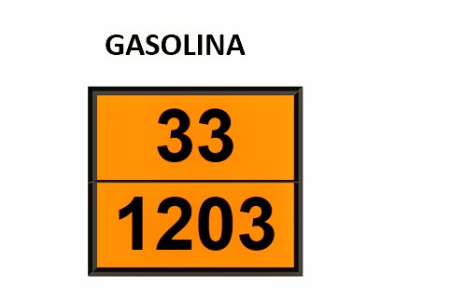
CLASIFICACIÓN DE MATERIALES
TIPOS DE MATERIALES POR PELIGROSIDAD
Materiales que han sido clasificados en forma unificada para todo el mundo por la IMO, organismo que depende de la ONU, define nueve familias:
Materiales explosivos
Gases comprimidos, licuados, a presión.
Líquidos inflamables
Sólidos inflamables ( susceptibles a inflamación, en contacto con agua desprenden gases inflamables)
Materiales comburentes
Materiales tóxicos, Materiales infecciosos
Materiales radioactivos
Materiales corrosivos
Materiales Misceláneos
¿Sabias que?
El decreto supremo 43 del Ministerio
de Salud, norma el almacenamiento
de sustancias peligrosas

Slide 15


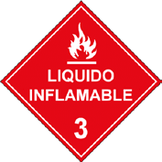


SIMBOLOGÍA DE MATERIALES PELIGROSOS
1. Materiales explosivos
2 .Gases comprimidos, licuados, a presión.
  3. Líquidos inflamables
4. Sólidos inflamables ( susceptibles a inflamación, en contacto con agua desprenden gases inflamables)
5. Materiales comburentes

Slide 16




SIMBOLOGÍA DE MATERIALES PELIGROSOS
6. Materiales tóxicos, Materiales infecciosos
7 .Materiales radioactivos.
  8. Materiales corrosivos
9. Materiales Misceláneos
*Norma Chilena NCh. 382: 2017 INN

Slide 17
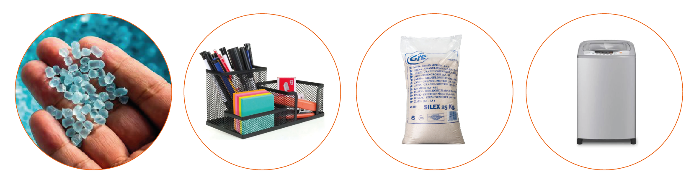
OTRAS CLASIFICACIONES
POR SU FUNCIÓN
  Materiales de
  Consumo
    Ej: Materias primas se incorporan al proceso productivo
  Materiales de uso
    Ej: No tienen transformación, material de oficina
  Por su forma, tamaño, densidad
    Ej: Se miden en metros, litros, kilos, toneladas ( se debe considerar al momento de transportar
  Por su forma
  irregular o regular
    Ej: Bicicletas, figuras de loza. Regulares, balones, lavadoras, planchas metálicas o de madera, tronco, tuberías de cemento.

Slide 18
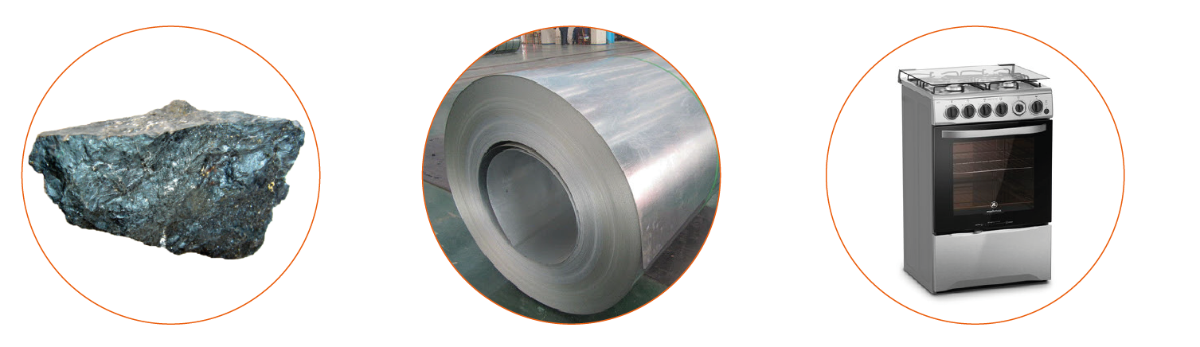
TIPOS DE MATERIALES E INSUMOS
QUE SE PUEDEN ALMACENAR EN UNA BODEGA
En las bodegas se pueden almacenar distintos materiales:
  Materia Prima
    Hierro Mineral
  Producto semi elaborado
    Bobina de acero
  Producto Terminado
    Cocina a gas)

Slide 19
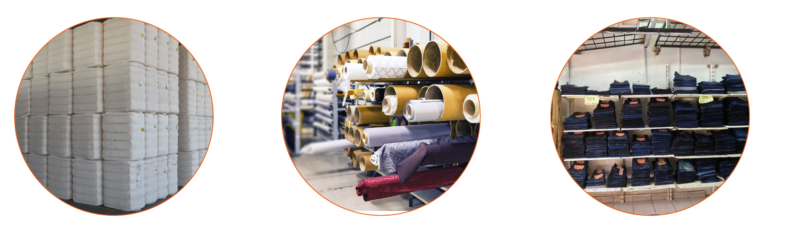
EN LAS BODEGAS SE PUEDEN
ALMACENAR DISTINTOS MATERIALES
  Materia Prima
    Algodón
  Producto semi elaborado
    Tela algodón (jeans)
  Producto Terminado
    Prenda Jeans

Slide 20
CARACTERÍSTICAS DE ESTOS MATERIALES E INSUMOS
Materia Prima: Se conoce como materia prima a la materia extraída de la naturaleza y que se transforma para elaborar materiales que más tarde se convertirán en bienes de consumo.
Producto Semi elaborado: Un producto semi elaborado o medio elaborado es un paso intermedio entre una materia prima y un bien de consumo.
Producto Terminado: Se conoce como producto terminado al objeto destinado al consumidor final.
Tanto las Materias Primas, Productos semi elaborados como los Productos Terminados tienen la necesidad de conservarse y mantenerse en las bodegas según sus características, cantidades, estado físico, peligrosidad, etc. Para estos efectos existen bodegas destinadas a estas necesidades particulares de cada mercancía.

Slide 21

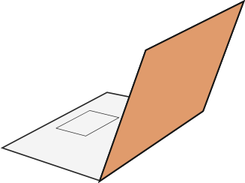

8
REVISEMOS
¿CUÁNTO APRENDIMOS?
TIPOS DE MATERIALES
Para revisar los temas trabajados durante el desarrollo de la actividad, te invito a responder las siguientes interrogantes:
¿Qué entiendes por materia prima, producto semi elaborado y producto terminado? ¿Puedes mencionar 3?
¡Muy bien! Ahora pasemos a una actividad práctica.

Slide 22






ANTES DE COMENZAR A TRABAJAR
TOMA LAS SIGUIENTES PRECAUCIONES
Usar EPP adecuados cuando corresponda.
Utilizar cuidadosamente equipos, herramientas y artículos de escritorio.
Intentar siempre dar lo mejor de ti, buscando ser eficiente al cumplir los objetivos.
Trabajar en equipo, cuidando la integridad física y emocional de todos y todas.
Al finalizar cada actividad, ordenar y limpiar el área de trabajo, reciclando al máximo los residuos.

Slide 23





ANTES DE COMENZAR A TRABAJAR
TOMA LAS SIGUIENTES PRECAUCIONES
Cuida tus claves de acceso.
Resguarda la confidencialidad de la información.
Cuidado con los dispositivos externos, asegura la información instalando antivirus.
Se riguroso y ordenado con los antecedentes que manejas.
Realiza trabajo en equipo con respeto en tus opiniones,
escucha a los demás.

Slide 24

8
¡PRACTIQUEMOS!
ACTIVIDAD PRÁCTICA
TIPOS DE MATERIALES
Para realizar la siguiente actividad, utiliza el archivo “Actividad Práctica 8” y sigue las instrucciones señaladas.
¡Éxito!

Slide 25


ANTES DE TERMINAR:
TICKET DE SALIDA
TIPOS DE MATERIALES
¡No olvides contestar la Autoevaluación y entregar el Ticket de Salida!
¡Hasta la próxima!

Slide 26

CONOCE MÁS EN:
“El proceso textil”
https://www.youtube.com/watch?v=hU5w3G9oCRw
"Introducción a la manipulación de cargas"
https://www.youtube.com/watch?v=HO9As3DKIH8
“Click2prl. Demo Uso de la Transpaleta”
https://www.youtube.com/watch?v=Fgk_RkZajHA
"Ergonomics" el concepto de las Grúas Horquilla Toyota
https://www.youtube.com/watch?v=47zotbbVn3I
“Apilador eléctrico bt Toyota 7 niveles”
https://www.youtube.com/watch?v=-K32raMH6u4
“Vehículos guiado automático AGV”
https://www.youtube.com/watch?v=WATBJhVH_Lo

